Slide 1
“对标英模找差距、完善自我守初心、推进‘五抓五促’提效能”
党课专题学习
学习英模
砥砺奋进
主讲人：吴火金
2020年6月29日

Slide 2
目
01
为什么要学习英模
录
02
学习英模要学什么
03
怎样把英模精神内化于心、外化于行

Slide 3
01
为什么要学习英模

Slide 4
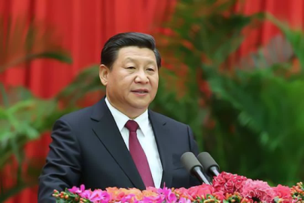
01
为什么要学习英模
02
03
1. 习总书记一贯倡导
习近平总书记多次强调：
“一个有希望的民族不能没有英雄，一个有前途的国家不能没有先锋。”
“崇尚英雄，才会产生英雄；争做英雄，才能英雄辈出。”
这些重要指示，既充分体现了总书记的英雄情怀，也充分说明了学习英雄的重要性、必要性。
“和平年代同样需要英雄情怀，英雄精神永不过时。”

Slide 5
01
为什么要学习英模
02
03
2.巩固扩大主题教育成果和推进“五抓五促”活动的实际举措
2017年
2019年
“纯正风气、激发活力、营造干事创业良好氛围”风气教育、“两学一做”常态化教育。
“四比四看”活动、“不忘初心、牢记使命”主题教育。
2018年
2020年
“五不让”活动、解放思想大讨论活动。
“对标英模找差距、完善自我守初心、推进‘五抓五促’提效能”活动。

Slide 6
01
为什么要学习英模
02
03
3.中心现状的需要
思想觉悟有了明显提高
应该肯定的是，近年来，在省厅党组的坚强领导下，中心始终坚持把抓好党建作为第一政绩、把抓好发展作为第一要务、把抓好稳定作为第一责任，扎扎实实地发挥本职职能，坚定不移地将“围绕中心、服务大局”落到实处，各方面持续向好。
精神面貌有了明显改观
干事创业能力有了明显进步

Slide 7
01
为什么要学习英模
02
03
虽进步明显，但同时也存在一些不容忽视的问题和短板：
从班子看
从领导看
从队伍看
这些问题都与新时代的要求不相适应、不相吻合，迫切需要通过学习英模，汲取营养，净化心灵；改掉毛病，完善自我；鼓舞斗志，激发内力，重整行装再出发，奋进路上再建功。

Slide 8
01
为什么要学习英模
02
03
从班子看：
开拓创新精神还不强，凝心聚力招数还不多，解决难题的魄力还不足。
如何让专业技术岗位与晋升和中心的主责主业相匹配、相适应？
如何定性定量分析，科学实施考核，并把考核结果与年度绩效奖励真正挂钩？
如何破除陋习，弘扬正气，在中心形成好人好事人人夸、坏人坏事有人抓的良好局面？

Slide 9
01
为什么要学习英模
02
03
从领导看：
拼的劲头有所弱化，闯的思路不够开阔，实的作风尚有欠缺（人员思想底数不清）。
从队伍看：
存在贪图安逸现象，存在自我良好现象，存在猜想议论现象，存在打“小算盘”、耍“小聪明”现象。

Slide 10
02
学习英模要学什么

Slide 11
02
学习英模要学什么
01
03
向英模学习、向先进看齐
英模事迹可歌可泣，感人肺腑，其折射出来的精神，更是感天动地，丰碑不朽。我们学习英模，就是要从学习英模事迹中感悟其精神，传承其精神，践行其精神。

Slide 12
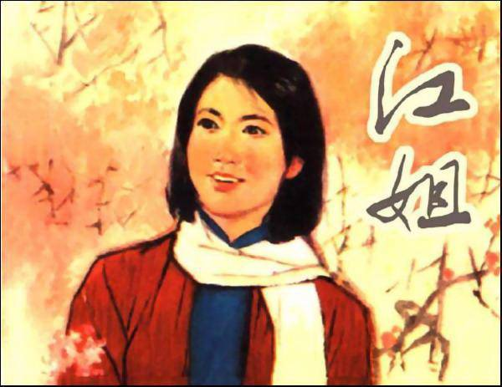
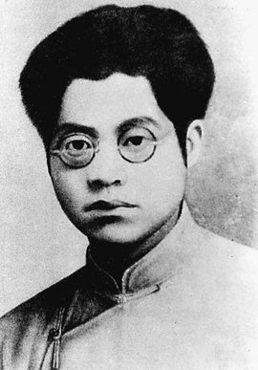
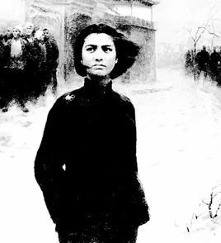
02
学习英模要学什么
01
03
1
要学习英模信念坚如钢的精神
夏明翰
刘胡兰
江姐

Slide 13
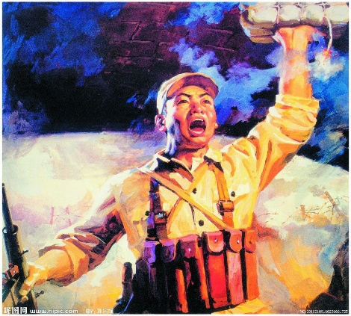
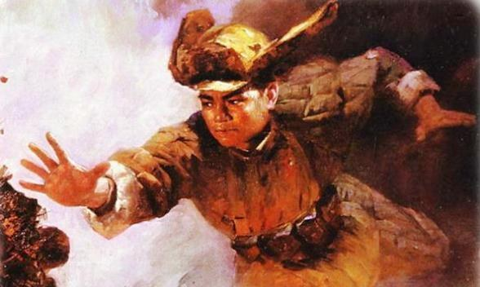
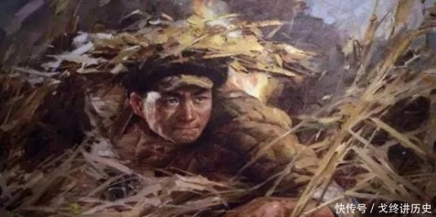
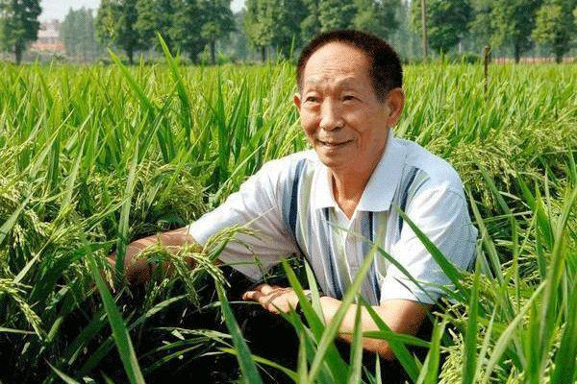
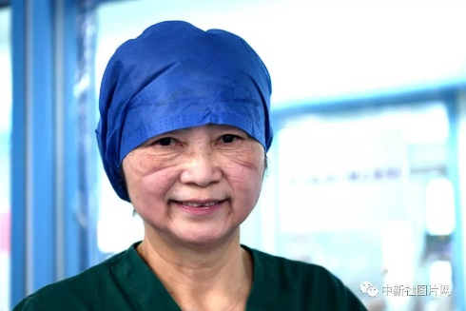
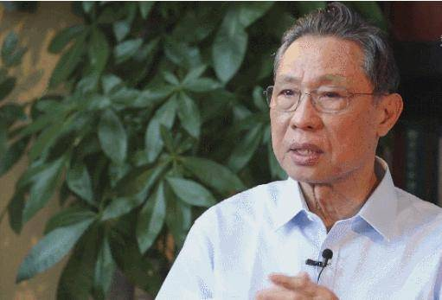
02
学习英模要学什么
01
03
2
要学习英模担当勇作为的精神
邱少云
董存瑞
黄继光
袁隆平
李兰娟
钟南山

Slide 14
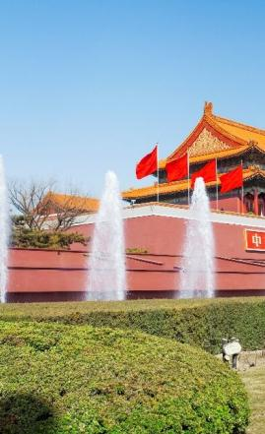
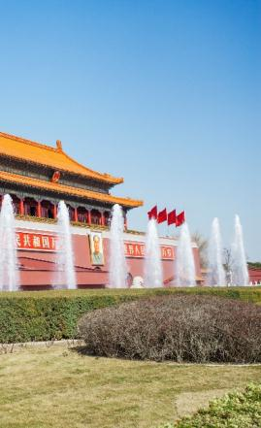
02
学习英模要学什么
01
03
3
要学习英模荣誉视生命的精神
万岁军
雷锋
杨根思连
一支队赴藏

Slide 15
02
学习英模要学什么
01
03
4
要学习英模奋斗不怕苦的精神
三五九旅
长征
航天航空英雄

Slide 16
02
学习英模要学什么
01
03
5
要学习英模奉献淡名利的精神
粟裕
张富清（视频《榜样4》）

Slide 17
03
怎样把英模精神内化于心、外化于行

Slide 18
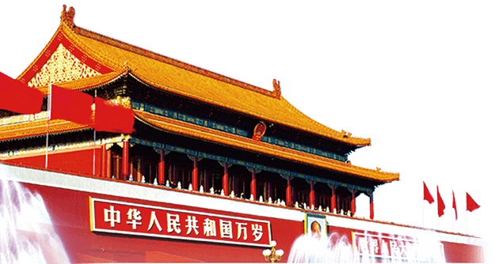
03
怎样把英模精神内化于心、外化于行
01
02
1
要经常学习
榜样是看得见的哲理，是最好的说服。
让英模扎根脑海，常学英模事迹，常讲英模故事，常悟英模精神。
坚持学思用贯通、知信行统一，筑牢信仰之基、补足精神之钙、把稳思想之舵。

Slide 19
03
怎样把英模精神内化于心、外化于行
01
02
2
要对标找差
“以铜为鉴，可正衣冠；以古为鉴，可知兴替；以人为鉴，可明得失。”
养成“对标”意识，以英模为镜子，照照自己的“丑样”，正正自己的“衣冠”。
刀刃向内，真正把自己摆进去、把职责摆进去、把工作摆进去。

Slide 20
03
怎样把英模精神内化于心、外化于行
01
02
3
要自我革命
“知不足，然后能自反也；知困，然后能自强也。”
对查找出的差距和问题，认真整改。从中心层面上而言，要革以下几种命：
一是要革集体荣誉意识淡薄的命；二是要革办事办文严谨细致欠缺的命；三是要革以个人利益为尺度衡量得失的命；四是要革工作应付差事混日子的命（不求上进，对自己的本职业务不学习、不精通、不研究、不上心）。

Slide 21
03
怎样把英模精神内化于心、外化于行
01
02
4
要躬身践行
只有在思想上真触动、在行动上真落实，从外在去找经验、从内在去找问題，以实践出真知、用行动炼“忠魂”，才能不断修正完善自我。
继承光荣传统，发扬优良作风，真正做到政治上讲忠诚，工作上讲上进，作风上讲务实，关系上讲和谐，生活上讲自律。

Slide 22
热烈庆祝中国人民解放军建军88周年
谢谢！

